Slide 1
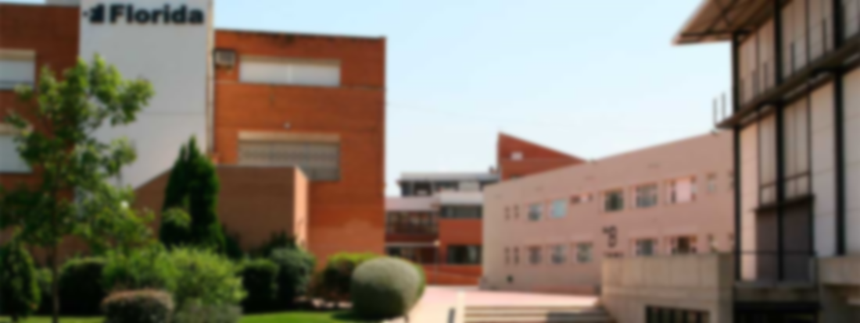

FLORIDA APP
Realizado por Gabriel, Haitian, Davit, Iván, Diego y Marcos

Slide 2
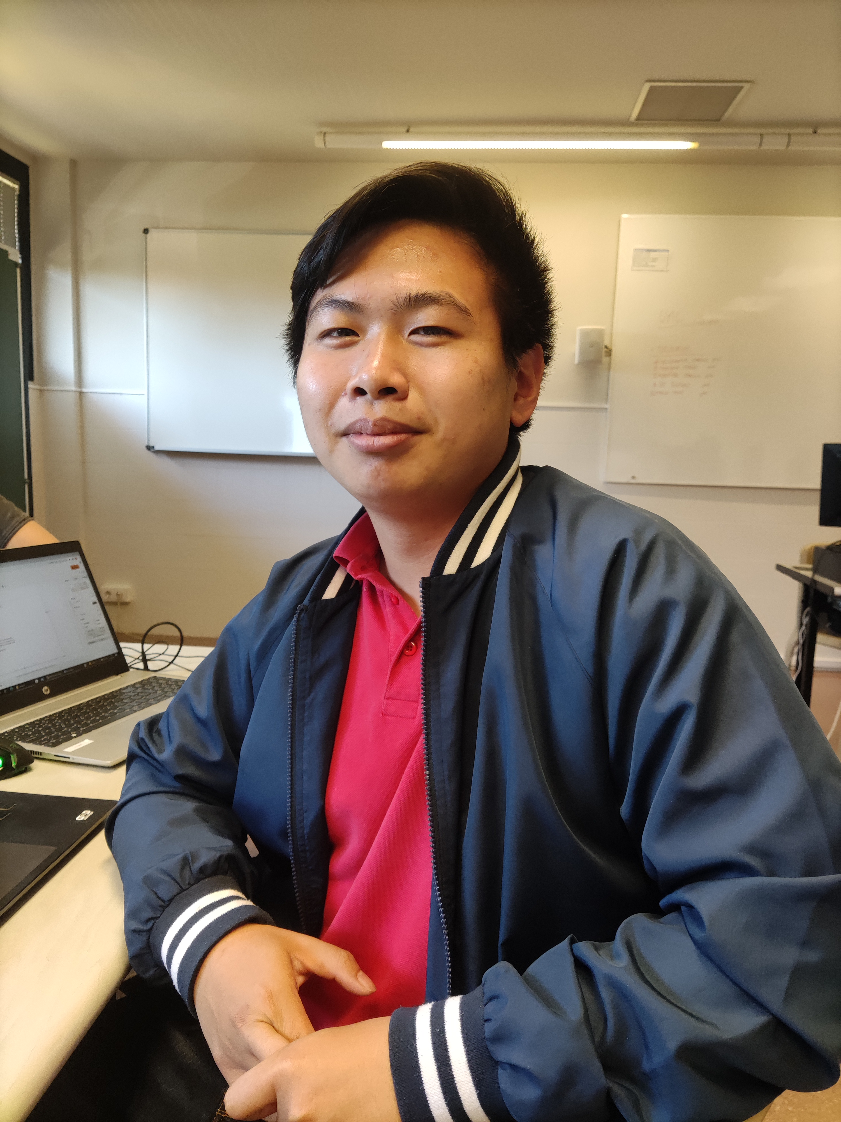
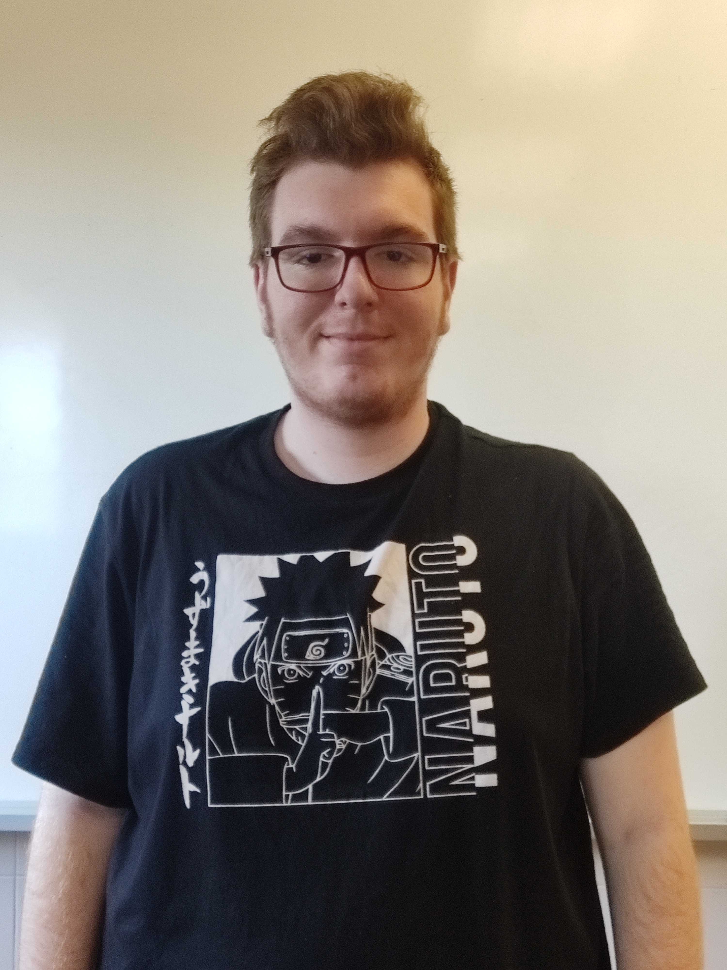
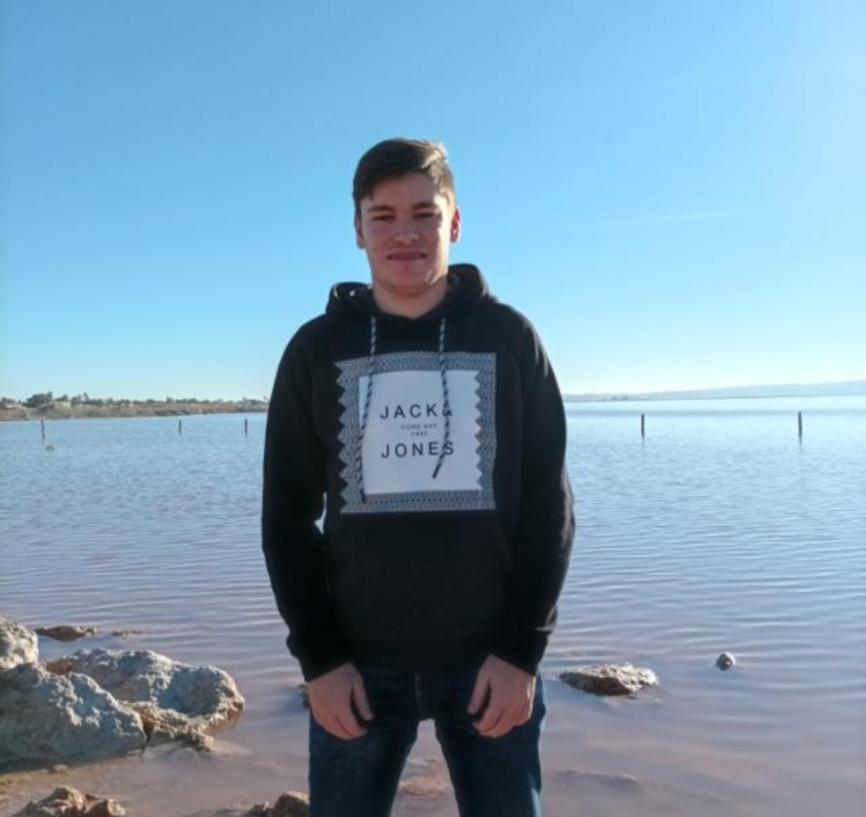
Integrantes del equipo
Haitian Ji
Gabriel Argente
Diego Sánchez
Davit Costa
Iván López
Marcos Simón
-Programador de backend
-Diseñador base de datos
-Programador de backend
-Diseñador base de datos
-Diseñador de frontend
-Diseñador de frontend
-Diseñador de la página web
-Programador de backend
-Diseñador base de datos
-Programador de backend
-Diseñador base de datos
-Diseñador de frontend
-Diseñador de la página web

Slide 3
FloridApp es una aplicación que mejora la gestión de los servicios del centro educativo Florida Universitaria, los usuarios/as dispondrán de diferentes herramientas que agilizaran procesos difíciles de tratar como las reuniones con los diferentes docentes del centro.
PRESENTACIÓN

Slide 4
Pensamos en como satisfacer las necesidades de tanto alumnos como docentes de Florida con una sola aplicación, la cual propiciaría y agilizaría el uso de los siguientes servicios…
Cafetería, Biblioteca, Reuniones y Info. Ciclos
SURGIMIENTO DE LA IDEA

Slide 5




NUESTROS SERVICIOS
Reunión
Consultar Ciclos
Cafetería
Biblioteca

Slide 6
-Orientativa
-Sencilla
-Cómoda
EXPERIENCIA DEL USUARIO

Slide 7





HERRAMIENTAS DE TRABAJO

Slide 8
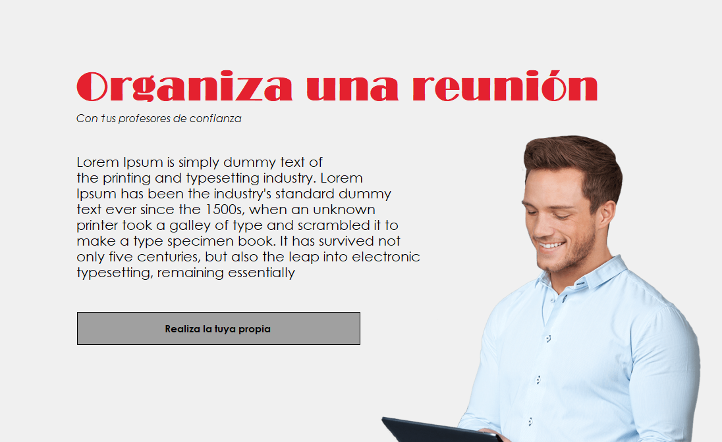
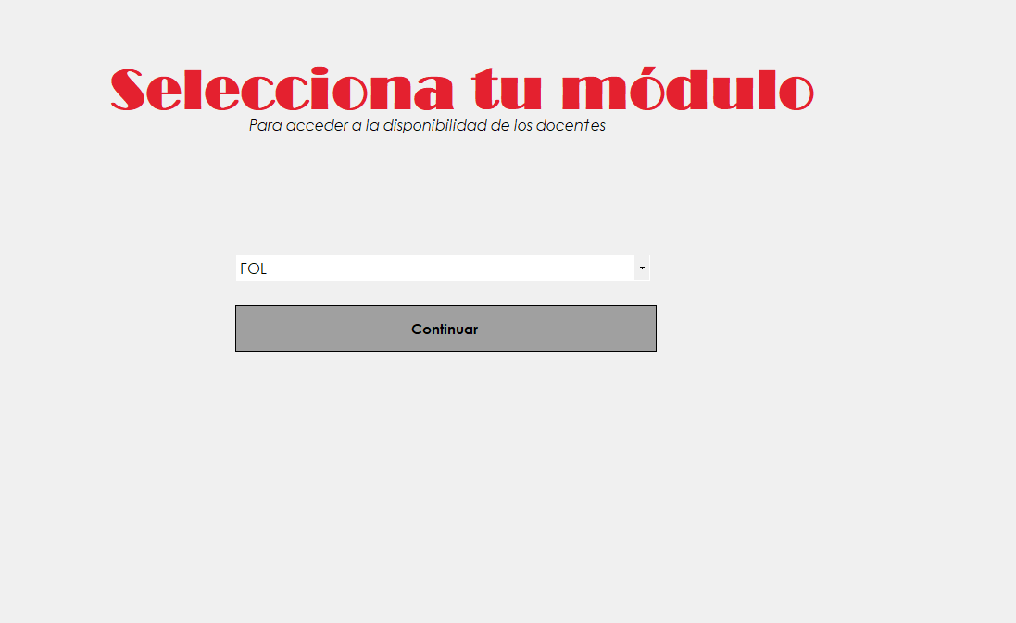
Servicio Reunion

Slide 9

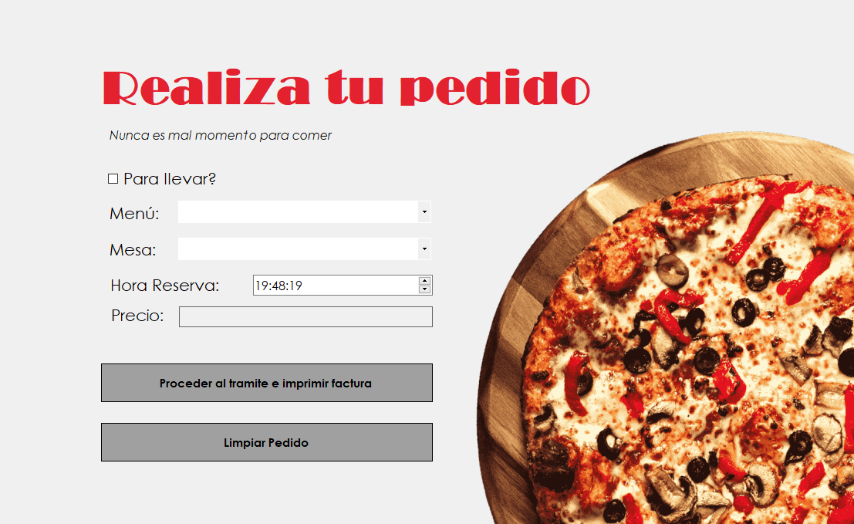
Servicio Cafetería

Slide 10
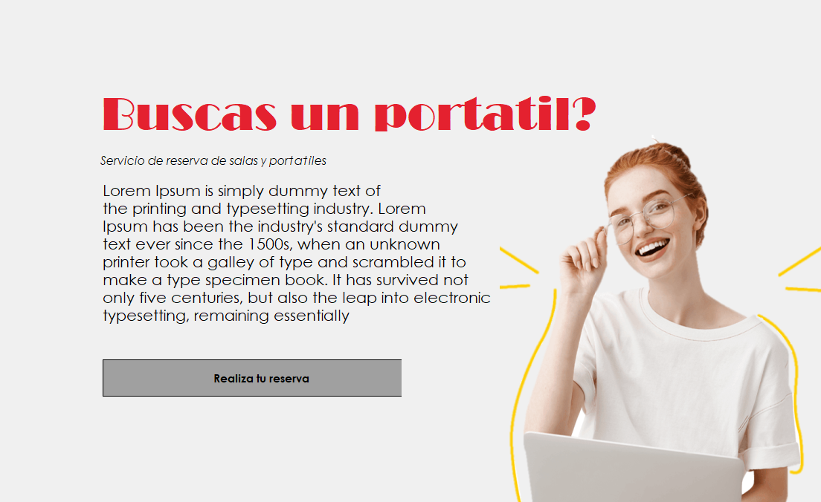
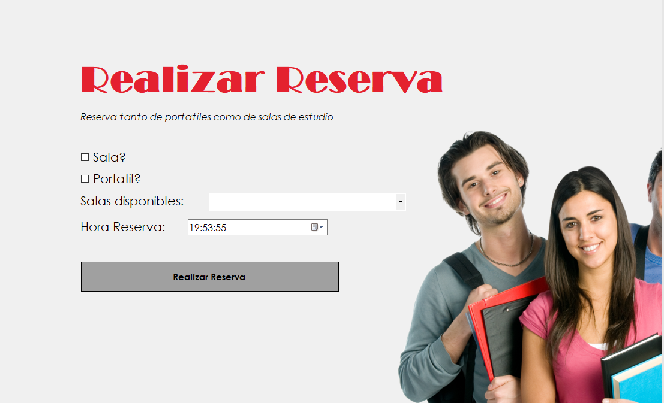
Biblioteca

Slide 11
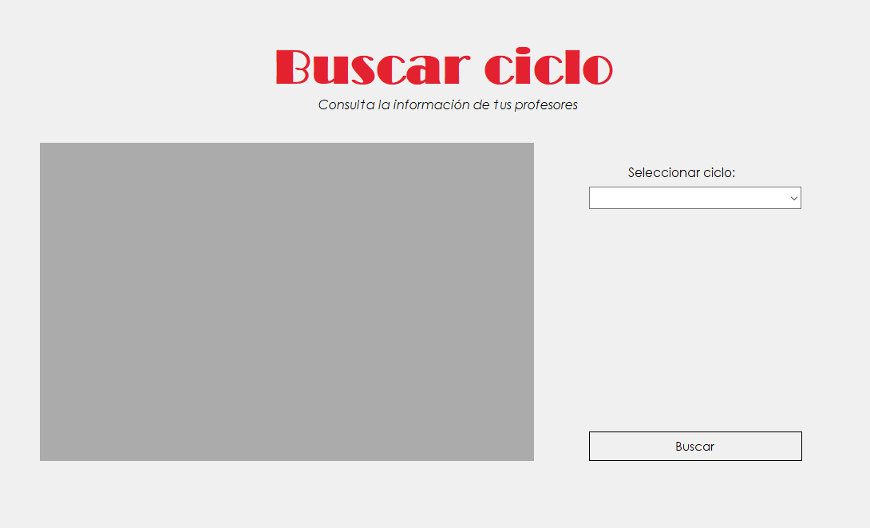
Consultar Ciclos

Slide 12
En futuras versiones de la aplicación tenemos la intención de que el profesor/a pueda seleccionar ciertos días o horas en concreto en las que no puedan realizar una reunión con el, y reservar peceras en la biblioteca.
PRÓXIMAS VERSIONES

Slide 13
FloridApp es una aplicación que puede mejorar y facilitar procesos de reserva en varios ámbitos dentro del centro
CONCLUSIÓN

Slide 14
GRÁCIAS POR SU ATECIÓN

